Slide 1

Homework 2
Tudisco Alessandra

Slide 2
Descrizione Dataset: CIFAR-10
Il dataset utilizzato per questo compito è CIFAR-10, un insieme standard per problemi di classificazione di immagini. È composto da:
60.000 immagini a colori, ciascuna di dimensione 32x32 pixel, con 3 canali (RGB);
Suddiviso in 10 classi (tra cui aereo, automobile, uccello, gatto, cane, rana, cavallo, nave, camion, ecc.);
Il dataset è originariamente diviso in 50.000 immagini di training e 10.000 di test.
Per gestire i tempi computazionali, ho effettuato un sotto-campionamento casuale a 3.000 immagini totali.

Slide 3
METODOLOGIA ADOTTATA
L’obiettivo del progetto è classificare immagini appartenenti al dataset CIFAR-10 utilizzando modelli classici di machine learning, confrontandone le prestazioni ed effettuando opportunamente la model selection.
Preprocessing:
Le immagini sono state "flattened" da 3D (32x32x3) a vettori 1D.
Ho suddiviso i dati in 60% training, 20% validation, 20% test.
Ho applicato uno StandardScaler per normalizzare i dati.
Ho usato la PCA (con 100 componenti principali) per ridurre la dimensionalità, migliorare le prestazioni e ridurre l’overfitting.
Modelli di classificazione testati:
Logistic Regression
k-Nearest Neighbors (k-NN)
Support Vector Machine (SVM)
Decision Tree
Model Selection:
Ho utilizzato GridSearchCV con 3-fold cross-validation per ottimizzare gli iperparametri di ciascun modello.
Ho implementato ogni modello come pipeline con scaling, PCA e classificatore.
Valutazione:
Le performance le ho valutate su set di validazione e test.
Ho calcolato accuracy, classification report e confusion matrix.

Slide 4
METODOLOGIA ADOTTATA
Ho deciso di iterare sui modelli usando un ciclo for, invece di scrivere codice separato per ogni classificatore, per i seguenti motivi:
Efficienza e compattezza del codice:
Evita ripetizioni di codice (come definire pipeline, fare GridSearch, calcolare metriche).
Un solo blocco di codice permette di trattare tutti i modelli allo stesso modo.
Scalabilità:
Aggiungere un nuovo modello richiede solo di aggiungere una voce nel dizionario models, senza duplicare funzioni o righe.
Coerenza:
Ogni modello viene valutato con gli stessi passaggi, con la stessa metrica (accuracy) e la stessa suddivisione dei dati, evitando bias.
Raccolta centralizzata dei risultati:
Il ciclo permette di salvare tutti i risultati (parametri ottimali, accuracy, predizioni) in un dizionario results per un confronto finale ordinato.

Slide 5
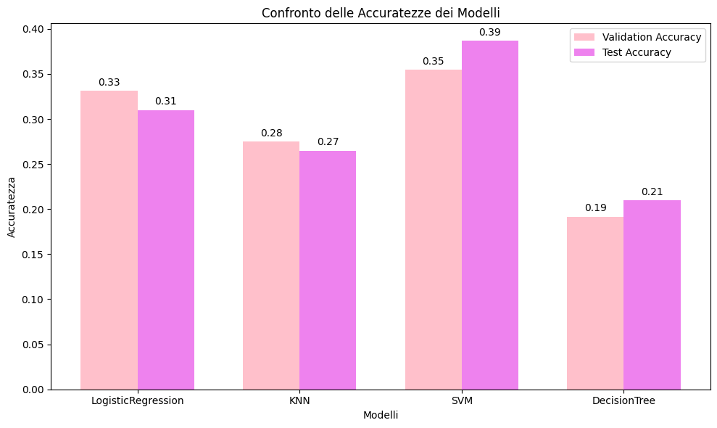
risultati
I risultati ottenuti in termini di accuratezza sul set di test sono:
Il modello migliore è risultato essere la SVM, con un’accuratezza di circa 38%, utilizzando kernel rbf e C=10.
La Logistic Regression si è comportata discretamente, mentre Decision Tree e k-NN hanno avuto performance inferiori.
Logistic Regression | 0.3100
KNN | 0.2650
SVM | 0.3867
DecisionTree | 0.2100

